Slide 1
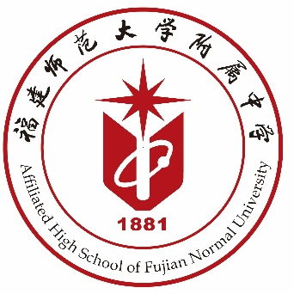
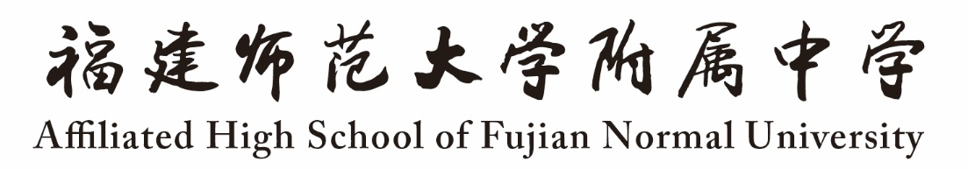
古代中国的经济政策
人民版《历史（必修2）》
王琳

Slide 2
古代中国的经济政策
经济政策是指国家为实现一定的政治和经济任务，或为指导和调节经济活动，所规定的在经济生活上的行动准则和措施。
主要包括财政与税收政策、货币政策、贸易政策等。

Slide 3
古代中国的对外贸易政策
1、朝贡贸易
2、私人海外贸易

Slide 4
朝贡贸易是指海外国家派遣使团到中国朝见皇帝，“进贡”方物，中国王朝则予以官方接待，并根据“薄来厚往”的原则，回赠进贡国以“赏赐”。“赏赐”物品的总价值大于“进贡”物品总价值的数倍甚至数十倍……“朝贡”往往是强势的中央政权向周边民族和国家宣示自己的国力，带有赏赐和炫耀的意味，经济上受益与否则无关紧要。
——杨宁一《历史学习新视野新知识》
基本方法：
分层归纳、简明扼要
两个层次：
初级：表象概括
高级：内在联系
本质特征
依据材料概括朝贡贸易的特点？

Slide 5
古代中国的对外贸易
1、朝贡贸易
政府经营 不计成本 宣示国力
2、私人海外贸易

Slide 6
西汉 | 开通海陆丝绸之路 | 以丝绸为主要代表的中国物产大量运往西方各国
唐朝 | 鼓励对外贸易，设立市舶司管理，为中外客商从事贸易提供种种优待和方便 | 长安、洛阳、广州、扬州等城市有频繁的外贸活动
宋元 | 更加重视海外贸易 | 对外贸易空前繁荣，海外贸易的收入成为宋元国家财政收入的重要来源之一
明清
海禁政策

Slide 7
海禁： 进出海疆的禁令。
——《辞源》
明清王朝禁止中国人赴海外经商和限制外国人到中国进行贸易的政策称为“海禁”。

Slide 8
为防止沿海“奸民”与倭寇勾结，太祖严令“滨海居民不许与外洋番人贸易。”
——《明太祖洪武实录》
明清王朝禁止民间商船赴海外经商和限制外国人到中国进行贸易的政策称为“海禁”。

Slide 9
公元1405年，郑和率领二百零八艘船只，二万七千八百多人，从刘家港出发远洋。船队装满了粮食、淡水、盐、茶、酒等日用品，除此之外，还装有大量用于贸易瓷器、丝绸、织锦、铜钱、黄金等物品……1433后明王朝再无航海的活动。
——《中国和世界的时差》
1415年葡萄牙国王若奥一世颁布特许状，允许探险者获得他们所发现的一切。葡萄牙国内掀起一股私人探险的热潮。在探险家的船上，除了必需的食品和水外，剩下的几乎就是用于作战的枪炮……1433年若奥一世去世，但葡萄牙人的探险、殖民事业继续蓬勃发展。 ——《中国和世界的时差》
依据材料结合所学知识，比较中国和葡萄牙航海活动的不同点。

Slide 10
依据材料比较中国和葡萄牙航海活动的不同点。
中国航海活动以国家为主，葡萄牙的航海活动以个人为主；（主体）
中国航海以赏赐贸易为主，西方的航海以殖民掠夺为主；（内容）
中国的航海活动难以持续，葡萄牙的航海活动蓬勃发展；（结果）
中国航海目的为了宣扬国威，葡萄牙的航海目的为获得利益；（目的）
15世纪世界航海局势悄然开始逆转

Slide 11
清海禁政策实施过程
顺治年间1655 | 为切断沿海居民与郑氏反清政权的联系，颁布“迁海令”，强迫沿海居民内迁三十至五十里，不准商船渔舟片帆入海。中外贸易亦被明令禁止。
康熙年间1684 | 开放海禁，在澳门、宁波、漳州、云台山设立四个通商口岸，负责中外贸易。
1717 | 颁布南洋禁海令（停止南洋贸易）
雍正年间1727 | 一度“开闽省洋禁”，允许浙江“一体贸易”。严禁天主教，驱逐西方传教士。
乾隆年间1757 | 担忧大量外国商船云集，给西方殖民势力可乘之机，关闭江浙闽三海关，限制外商只准在广州一口通商，只能通过公行进行贸易。随后制订《防范外夷规条》
道光1842 | 开广州、厦门、福州、宁波、上海为通商口岸

Slide 12
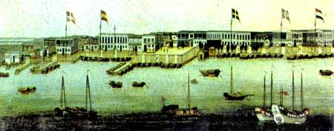
公行（十三行）：鸦片战争前广州官府特许经营对外贸易的商行。

Slide 13
公行（十三行）具体业务 ：承销外商进口货物，代购外商所需货物，划定进出口货物的价格。外商进出口的船钞和货税由公行交纳，公行负责向外商的货船征收税款……代理清政府束外商的行为……清政府对外商的政令以及外商给清政府的呈文，均由公行传递。办理清政府对外商的一切交涉事宜。
——齐豫生、夏于生《中国通史第十卷》
依据材料概括公行具体业务，说明公行的职能。
业务：承办进出口贸易；征收外商税收；管理外商；传递中外间公文。职能：商业职能兼外交政治职能。
（中外贸易的中介机构和垄断机构，清政府与外商联系的中介机构。）

Slide 14
闭关： 原指关闭城门, 后引申为断绝往来;
锁国：指像锁门似的把国家关闭起来, 不与外国交往。
闭关锁国：不与他国往来的政策。
严格限制对外政治、经济、文化、科学等方面的交流。

Slide 15
严格限制国产货物出口；由行商垄断对外贸易；对出国华商刁难迫害；对西方资本主义的科学文化采取不加分析的深闭固拒态度；对西方制造品也不加分析地一概视为“奇技淫巧”而予以排斥；禁止中国史书流到国外……这些工商业，文化上的政策，才是闭关锁国的主要内容。
——胡思庸《清朝的闭关政策和蒙昧主义》

Slide 16
“闭关政策是中国封建社会晚期政治、经济、文化因素相互作用的混合物。”
——陈尚胜《近20年清朝前期海外贸易政策研究述评》
请结合所学知识说明你对这一观点的理解？
经济：自给自足的自然经济和广阔的国内市场，为闭关提供物质基础。
政治：为巩固封建专制统治。(前期防范反清势力，后期防范西方殖民势力)
文化：传统华夷观和高度文化优越感，形成盲目自大的天朝大国心态。 长期重农抑商观念的影响。

Slide 17
对外贸易是国家致富的唯一手段,进行对外贸易的商人是“国家财产的管理者。”……利用别国财物发财,与利用本国货物发财同样光荣而明智。发展航运业和出口贸易,尤其发展殖民地贸易，可以实现英国的富足。……通过英国的经济扩张,垄断对外贸易,最终实现英国的霸权。
——英国政府贸易委员会委员 托马斯・孟
《英国得自对外贸易的财富》
概括托马斯・孟的主要观点。
重商主义政策
16-18世纪
通过对外贸易、殖民扩张实现国家富足和霸权

Slide 18
中国:重农抑商政策
海禁政策
强化农业文明
经济政治秩序
资本主义萌芽产生并发展
16世纪
新航路开辟，世界开始从分散走向整体
西方:重商主义政策
殖民扩张政策
推动向工业文明
过渡转型

Slide 19
《番客篇》
国初海禁严，
立意比驱鳄。
借端累无辜，
此事实大错，
事隔百余年，
闻之尚骇愕......
——晚清诗人黄遵宪
1. 以下对此诗提到的“国初”之政策所作的分析不正确的是
A．该政策禁止任何人的海外
经商活动
B．是闭关锁国政策的体现C．主观上有维护清朝统治的
意图
D．是重农抑商政策在特定时
期特定领域的体现
A

Slide 20
《番客篇》
国初海禁严，
立意比驱鳄。
借端累无辜，
此事实大错，
事隔百余年，
闻之尚骇愕......
——晚清诗人黄遵宪
2. 清末黄遵宪诗中提到的“大错”实际指的是
A. 打击了出口商品生产，导致
中国海外贸易停顿
B. 镇压东南沿海的抗清斗争，
阻碍了中国国家统一
C. 禁止官民出海贸易，动摇了
中国社会稳定性
D. 妨碍了海外市场的开拓，中 国与世隔绝而落后于时代潮流
D

Slide 21
《番客篇》
国初海禁严，
立意比驱鳄。
借端累无辜，
此事实大错，
事隔百余年，
闻之尚骇愕......
——晚清诗人黄遵宪
3. 材料中清朝实行的政策对社会发展的最大影响是
A．强化了自然经济的稳定性
和封闭性
B．妨碍了海外市场的拓展
C．严重影响了政府的财政收入
D．丧失了与西方商业竞争的能
力
A

Slide 22
4. 依据材料结合所学知识评价清朝闭关政策。
《番客篇》
国初海禁严，
立意比驱鳄。
借端累无辜，
此事实大错，
事隔百余年，
闻之尚骇愕......
——晚清诗人黄遵宪
实事求是的原则、辩证统一的方法、
发展变化的视角、
是农业文明国家的国际贸易政策。
积极（1）一定程度上防范了外来侵略，巩固了统一的多民族国家。
消极（2）阻碍了商品经济和资本主义萌芽的成长，阻碍了生产力的发展。
（3）阻碍了中外经济文化交流，不利于科学技术和文化的发展。
（4）强化中国农业文明的封闭和稳定，中国落后于时代潮流

Slide 23
古代中国对外贸易
开放
封闭
背离
守成
中国:重农抑商政策
海禁政策
强化农业文明
经济政治秩序
私人海外贸易
明清时期
朝贡贸易
资本主义萌芽产生并发展
新航路开辟，世界开始从分散走向整体
西方:重商主义政策
殖民扩张政策
推动近代化的
经济政治转型
开放
顺应
开拓

Slide 24
启示
高瞻远瞩的眼光
审时度势的智慧
勇于开拓的精神

